Slide 1
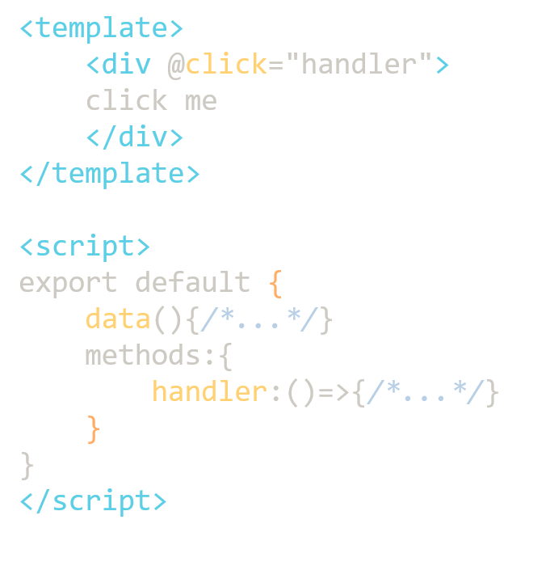
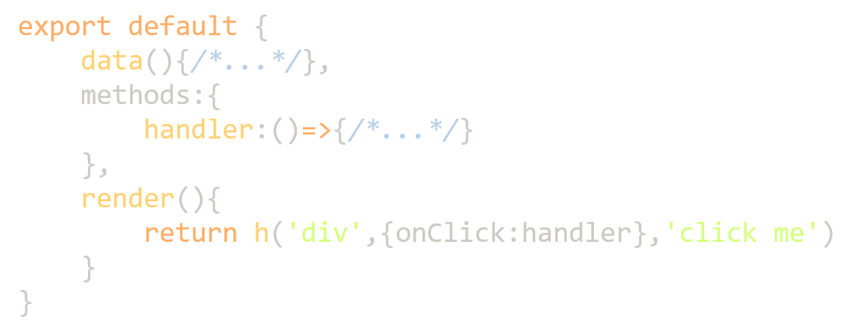
渲染器
虚拟DOM
H(‘div’,’hello’)
真实DOM
<div>hello<div>
编译器

Slide 2
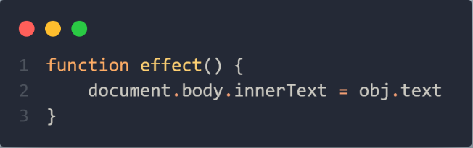
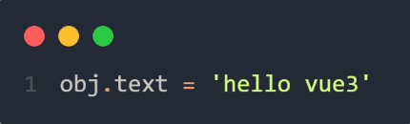
存储副作用函数的桶
effect()
执行effect()
触发读取操作
将副作用函数存储到桶中
存储副作用函数的桶
触发设置操作
effect()
取出并执行
将副作用函数从桶中取出并执行

Slide 3
WeakMap
key
Target-1
value
Map
Target-1
key
value
Key-1
Set
Key-1
effect-1
Target-N
effect-1
Key-n
effect-n

Slide 4
WeakMap
key
data
value
Map
key
value
ok
Set
effectFn
text
Set
effectFn

Slide 5
data
ok
effectFn
text
effectFn

